Slide 1
Bloodwavez
1/2 checkpoint
Eftimie Traian, Seniuc Andrei, Dițoiu Stefan, Antonie Matei

Slide 2
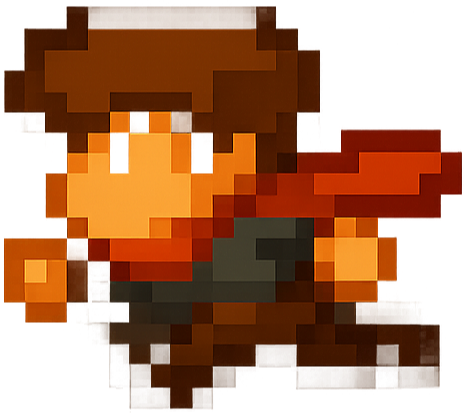
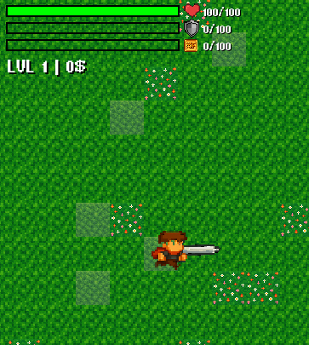
Ideea proiectului
Joc survival, pixel art, 2D, top-down, combat + acțiune cu elemente de progresie de tip RPG și aventură rogue-like
Personajul are diferite arme pentru a se lupta cu diferiți inamicii
Power-ups, inventar, upgrades si moneda interna a jocului pentru economy si management
Organizare pe nivele, de la 1 la 10, fiecare cu un boss fight
Inamici cu o dificultate dinamica in functie de nivel

Slide 3

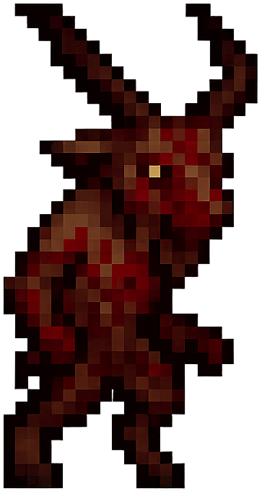
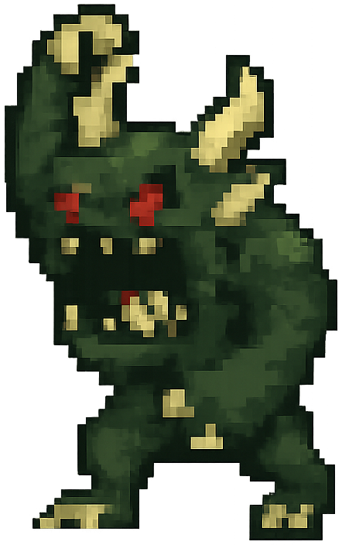
Arhitectura
Proiect realizat în C++. Performanță e ridicată si memoria și execuția sunt complet sub control.
Elementele multimedia (grafica + audio + input) sunt gestionate folosind framework-ul SFML 3.0 (simple fast multimedia library).
Codul are o structura modulara, design OOP, de exemplu exista clasele: Tile, Enemy, Coin, ExpOrb, Item, …; si clase singleton pentru gestionarea texturilor eficient: SoundManager, TextureManager, …

Slide 4
Aspecte tehnice interesante
AI al inamicilor: inamicii urmaresc jucatorul, se feresc, atacă si dau knockback
Texturile sunt extrase din tileset-uri/sprite sheet-uri
Efect de harta infinita (jucatorul nu se misca pe axa X, ci totul din jurul lui se misca în partea opusa)
Level up si xp cu scaling: jucatorul devine puternic în functie de experienta
Movement al jucatorului avansat: sistem de dash pentru a se feri de atacuri

Slide 5
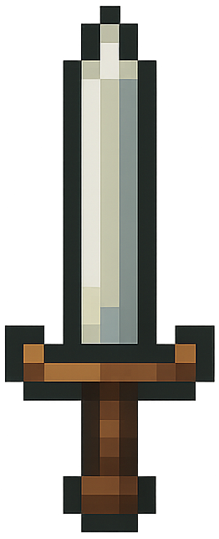
Rămase de implementat
Mai mult content: codul bine structurat permite adaugarea variatiei de: inamici, decoratiuni, arme noi, nivele, upgrade-uri, etc…
Sistem de inventar
AI mai avansat, inamicii vor avea machine learning
Cele 10 nivele si cei 10 bossi (inamici super puternici)
Meniu principal + meniu de pauza

Slide 6


Vă mulțumim!

